Slide 1

UNIVERSIDAD AUTÓNOMA DEL ESTADO DE MÉXICO
PLANTEL “DR. PABLO GONZÁLEZ CASANOVA”
TUTORIAL
POR. XIOMARA RODRÍGUEZ MONDRAGÓN
CONTABILIDAD OPTATIVA
SEXTO SEMESTRE

Slide 2

MÓDULO DOS
2.3.2 Registro contable procedimiento analítico
Repaso de partida doble
Ejemplos

Slide 3
PARTIDA DOBLE
CONSISTE EN REGISTRAR, POR MEDIO DE CARGOS Y ABONOS LOS EFECTOS QUE PRODUCEN LAS OPERACIONES EN LOS DIFERENTES ELEMENTOS DEL BALANCE, DE TAL MANERA QUE SIEMPRE SUBSISTA LA IGUALDAD ENTRE EL ACTIVO, PASIVO Y CAPITAL. (Lara, E.,2017).
ACTIVO = PASIVO + CAPITAL
100,000 = 20,000 + 80,000
Xiomara Rodríguez Mondragón

Slide 4
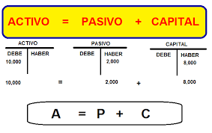
Ecuación general

Slide 5
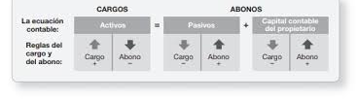
REGLAS DEL CARGO Y ABONO (Lara, E.,2017).
SE DEBE CARGAR
CUANDO AUMENTA EL ACTIVO
CUANDO DISMINUYE EL PASIVO
CUANDO DISMINUYE EL CAPITAL
Xiomara Rodríguez Mondragón

Slide 6
REGLAS DEL CARGO Y ABONO Lara, E. (2017).
SE DEBE ABONAR
CUANDO DISMINUYE EL ACTIVO
CUANDO AUMENTA EL PASIVO
CUANDO AUMENTA EL CAPITAL

Slide 7
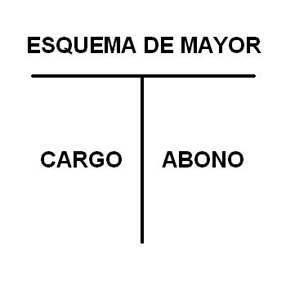
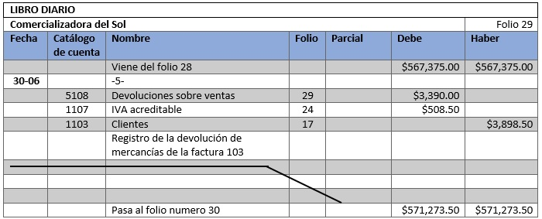
“ A TODO CARGO CORRESPONDE UN ABONO POR LA MISMA CANTIDAD”

Slide 8
REGLAS DEL CARGO Y DEL ABONO
Xiomara Rodríguez Mondragón

Slide 9

EJEMPLOS
APLICANDO LAS REGLAS DEL CARGO Y ABONO
LA PARTIDA DOBLE
“ A TODO CARGO CORRESPONDE UN ABONO POR LA MISMA CANTIDAD”

Slide 10
EJEMPLO UNO

Slide 11
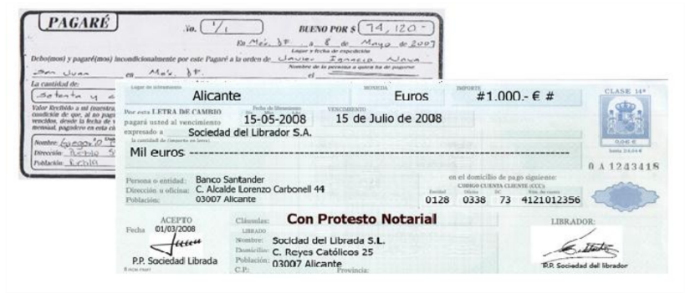
APLICACIÓN REGLAS DEL CARGO Y DEL ABONO

Slide 12
EJEMPLO DOS

Slide 13
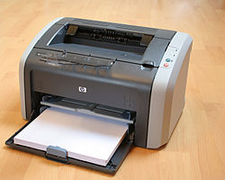
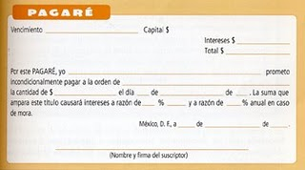
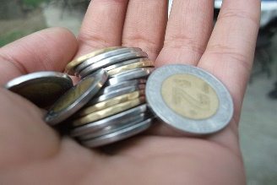
REGLAS DEL CARGO Y DEL ABONO

Slide 14
EJEMPLO TRES

Slide 15

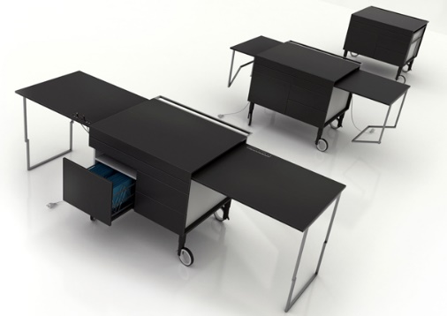
REGLAS DEL CARGO Y DEL ABONO

Slide 16
EJEMPLO CUATRO

Slide 17
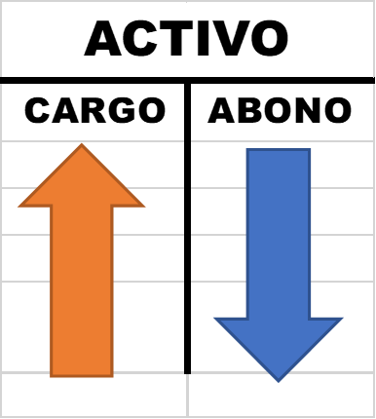
REGLAS DEL CARGO Y DEL ABONO

Slide 18
EJEMPLO CINCO

Slide 19
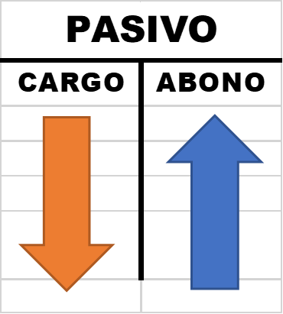
REGLAS DEL CARGO Y DEL ABONO

Slide 20
EJEMPLO SEIS
Combinaciones de pago para registrar una VENTA

Slide 21
Combinaciones de pago para registrar una venta
1. CON CAJA
Combinaciones de pago para registrar una venta

Slide 22
Combinaciones de pago para registrar una venta
2. CON BANCOS
3. CON DOCUMENTOS POR COBRAR

Slide 23
REGLAS DEL CARGO Y ABONO (ASIENTOS CONTABLES)
4. CON CLIENTES
5. CON DOCUMENTOS POR COBRAR
CAJA Y BANCOS
Combinaciones de pago para registrar una venta

Slide 24
EJEMPLO SIETE
Combinaciones de pago para registrar una COMPRA

Slide 25
Combinaciones de pago para el registro de una compra

Slide 26
Combinaciones de pago para el registro de una compra
1. CON DOCUMENTOS POR PAGAR

Slide 27
Combinaciones de pago para el registro de una compra
1. CON BANCOS

Slide 28
EJEMPLO OCHO
Combinaciones de pago para el registro de la Adquisición de un activo fijo

Slide 29
REGLAS DEL CARGO Y ABONO (ASIENTOS CONTABLES)
Combinaciones de pago para el registro de la
Adquisición de un activo fijo

Slide 30
EJEMPLO NUEVE
Combinaciones de pago para el registro de las cuentas de gastos

Slide 31
REGLAS DEL CARGO Y ABONO (ASIENTOS CONTABLES)
Combinaciones de pago para el registro de las cuentas de gastos

Slide 32
EJEMPLO DIEZ
Combinaciones de cuentas para registrar las devoluciones
o rebajas sobre ventas

Slide 33
REGLAS DEL CARGO Y ABONO (ASIENTOS CONTABLES)
Combinaciones de cuentas para registrar las devoluciones
o rebajas sobre ventas

Slide 34
Referencias
Lara, E. (2017). Primer curso de contabilidad. México, Ed.Trillas
Imágenes tomadas de Google .com

Slide 35
GUION EXPLICATIVO
El material visual se encuentra integrado por los temas de la optativa de contabilidad que se imparte en el sexto semestre del CBU 2015.
Se desarrollan los términos necesarios para que los estudiantes comprendan el uso y aplicación de las reglas del cargo y abono, además de la partida doble base fundamental de la asignatura.
Se recomienda visualizar el siguiente video: https://www.youtube.com/watch?v=Cg8aFyQuiyk
Este documento representa un apoyo al estudiante para identificar, retroalimentar y visualizar los temas del modulo II del programa de estudios de la asignatura.

